Slide 1
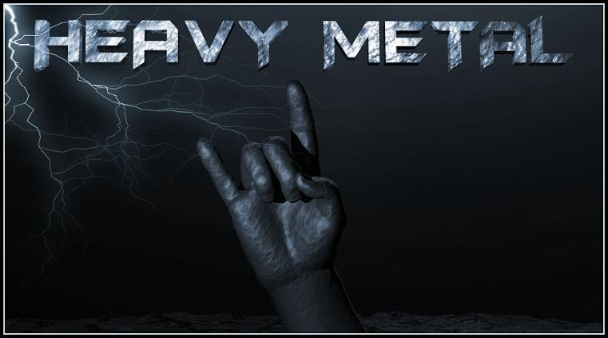

Slide 2
HISTORIA
CARACTERISTICAS
FOTOS
VIDEOS
chistes
frases

Slide 3
Historia
es un genero musical que incorpora elementos inspirados en el blues rock, el rock acido de los 60s y de lamusica clasica, junto al hard rock, con el que comparte rasgos esenciales. El origen del heavy metal remonta a finales de los años 1960, impulsado por algunos grupos de la época, los cuales fueron incorporando sonidos más potentes y distorsionados, agregados a más energía. El heavy metal ganó popularidad en el Reino Unido y en Estados Unidos durante los años 1970, más aún a finales de estos, hasta su asentamiento y difusión universal durante los años 1980.

Slide 4
Características
se caracteriza por poseer ritmos potentes, crudos y mayoritariamente agresivos, logrados mediante la utilización de guitarras altamente distorsionadas, baterias con doble pedales y sonido potente, y bajos electronicos pronunciados, todo esto agregado a una atmósfera contundente y oscura y técnicos solos de guitarra. Entre las muchas características que lo componen como género musical, se caracteriza por poseer figurativos riffs de guitarra, relativamente complejos, potentes y llenos de energía, logrados mediante la utilización de alta distorsión de guitarras y de bajos ocasionalmente, y, sobre todo, por poseer importancia esencial en los solos de guitarra, ejecutados con gran velocidad, virtuosismo y tecnicidad, dentro de los cuales se busca la ejecución del «mayor número de notas posible dentro del tiempo determinado

Slide 5





Fotos

Slide 11
videos
Guns N’ Roses-Sweet Child O' Mine: http://www.youtube.com/watch?v=P-AYAv0IoWI
Metállica-harvester of sorrow :http://www.youtube.com/watch?v=n2lwsMZxRuM&feature=fvst
Iron maiden-fear of the dack : http://www.youtube.com/watch?v=PieS0zG228A
Black Sabbath- Paranoid http://www.youtube.com/watch?v=_aIhh9nFYv4

Slide 12
chistes
Un colega heavy que a los 20 años descubre la vocacion y se mete en el seminario.
Cuando sale le ofrecen una iglesia de pueblecito.
Pues el colega este iba a dar la misa con la chupa de cuero, cinturon de pinchos, cadenas, botas de cuero...
Y decia:
"Porque Chus y sus colegas iban paseando y vieron que celebraban una boda y no tenian papeo ni priva, y como Chus era un tio mu enrollao pues cogio un pez y con el hizo muchos, y cogio un pan y con el hizo muchos, y cogio vino y lo multiplico, y asi acabaron todos bien comios y con una cogorza...
"Porque Chus iba a cenar con sus colegas y como era un tio mu limpio les lavaba los pies antes porque si no imaginate comiendo y con el olorcillo...
En esto que el Papa se entera y va a una misa del colega este.
Cuando salen van a dar un paseo juntos y le dice el Papa:
"Mira, pase que vayas a misa con chupa, cinturon de pinchos y todo eso. Pase que a Jesus y a sus discipulos les llames CHus y sus colegas, pero que me cierres en Semana Santa porque se ha muerto el hijo del jefe...
¿Qué es lo que tiene 1000 piernas, una infinidad de botones y no para de chillar?
La primera fila de un concierto de heavy metal.

Slide 13
frases
Hubo una etapa en mi vida que me estaba metiendo una tercera parte de la economía colombiana por mi nariz
(Steve Tyler, Aerosmith)
Yo Dios??? No, solo soy su mano derecha
(Gene Simmons, Kiss)
-El verano de 1973 fue fantástico. No me acuerdo de nada, pero nunca lo olvidaré
(Lemmy, Motorhead)
Cuanto mas homosexuales haya mejor para mi, más mujeres libres habrá
(Joey Demaio, Manowar)
Entrevistador: ¿Tienes algún problema con el alcohol?
- Ozzy Osbourne: Si, no encuentro ningún bar

Slide 14
LARGA VIDA AL …
AdRiAn
R’N’R
fRiAs

